Slide 1
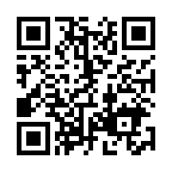
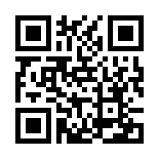
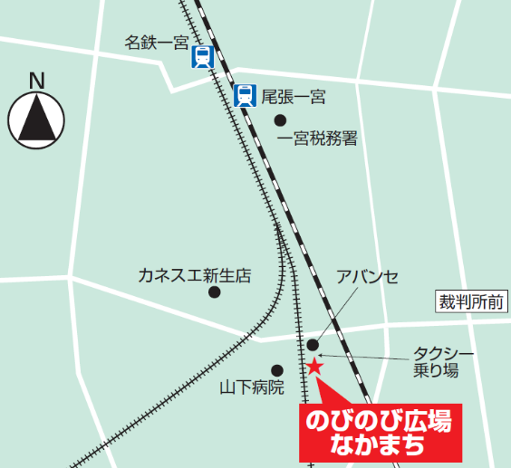
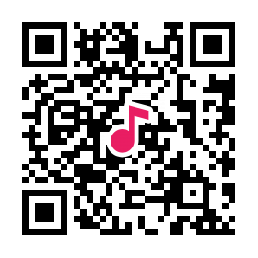
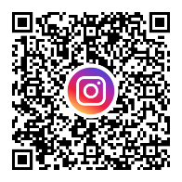
10か月～2歳児
定員：19名定員
企業主導型保育園
のびのび広場なかまち保育園
共同利用者様募集！！
従業員様のお子様のお預け先に活用してみませんか？
共同利用とは？？
児童育成協会ポータル案内
見学歓迎です
のびのび広場なかまち保育園
一宮市中町一丁目6-8
0586-43-5790
契約についてのお問い合わせ⇊
052-526-1683（本社）
コーポレート部 脇田宛
梅が枝公園向かいの南西のタクシー乗り場横
＊尾張一宮駅から徒歩10分
電車通勤の方にもおすすめです。
園HP⇈
園インスタ⇈
運営会社
株式会社アバンセコーポレーション

